Slide 1
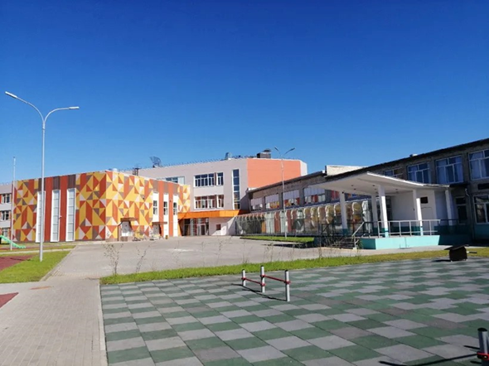
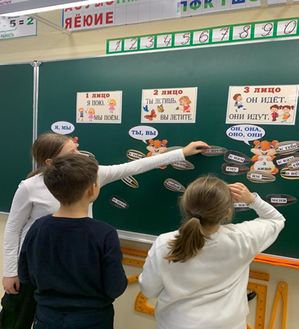
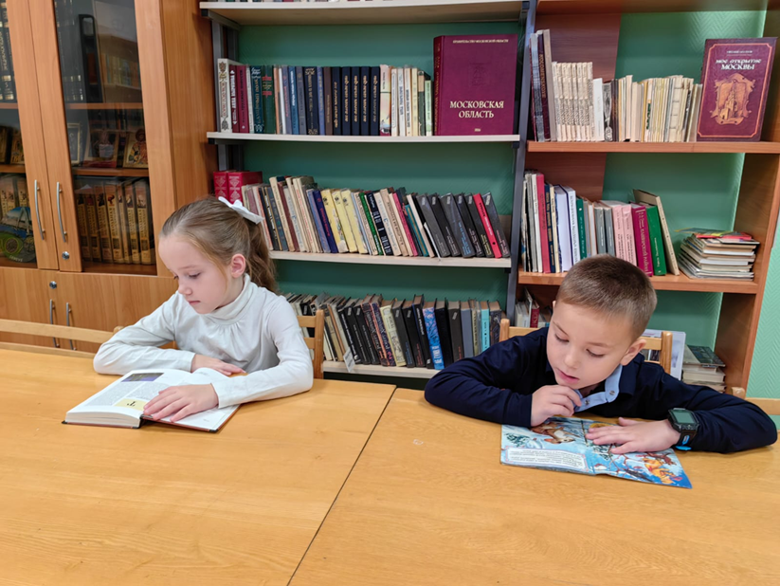
«Эффективные практики формирования читательской грамотности, применение рабочих листов и дидактического материала на урочных и внеурочных занятиях в «Эффективной начальной школе»».
Денисова Наталья Игоревна, Слащева Ангелина Васильевна, учителя начальных классов,
МБОУ школы №3 г. Озёры Коломна г.о.
natavlad89@mail.ru, angelinaslashcheva@mail.ru

Slide 2

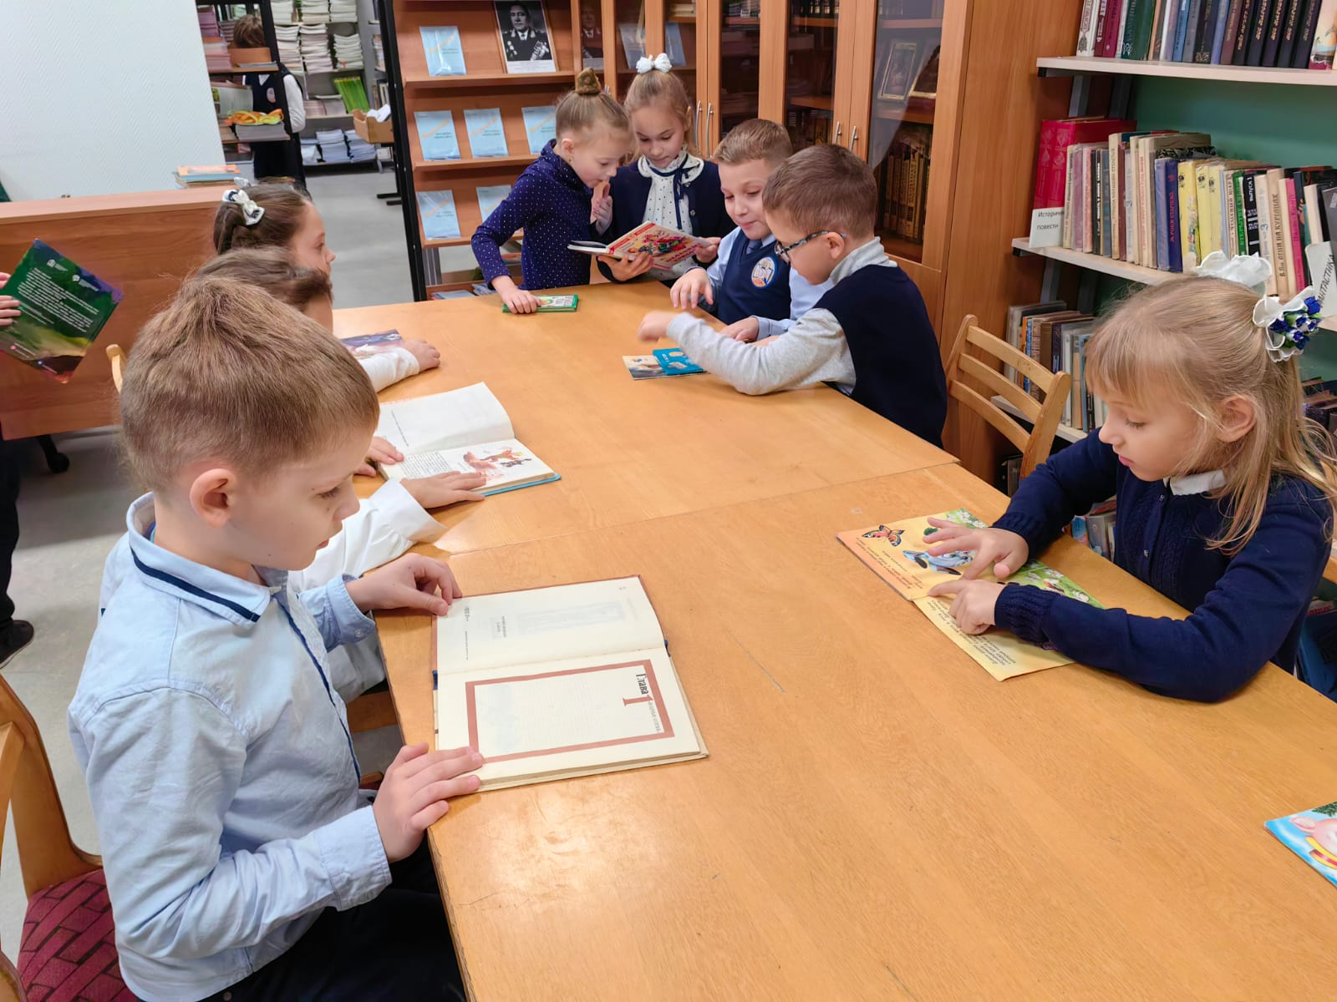
Читательская грамотность — это способность понимать, интерпретировать и критически осмысливать текстовую информацию.

Slide 3
Проблемы формирования читательской грамотности в начальных классах
- дети имеют низкую скорость чтения;
- зачастую они не понимают смысла прочитанного из-за ошибок при чтении;
- не могут извлечь необходимую информацию из предложенного текста;
- затрудняются кратко пересказать содержание.

Slide 4
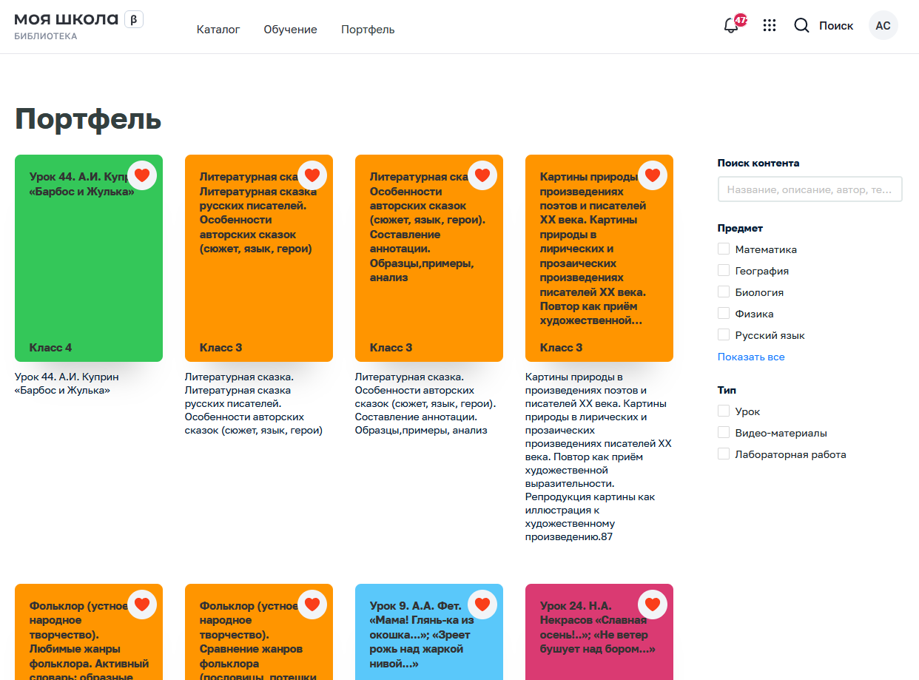
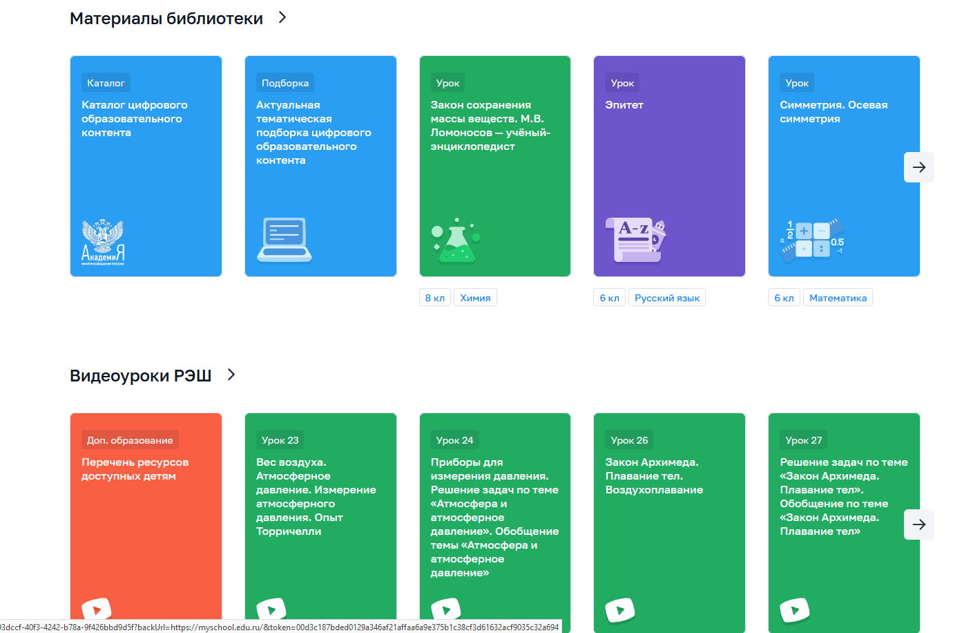
Образовательная платформа ЦОС «Моя школа»

Slide 5
Использую следующие приемы:
«Перетаскивание в таблицу»
«Выбор правильного ответа из ниспадающего списка»;
«Заполни пропуски»
«Установи соответствия»;
«Восстанови порядок событий»

Slide 6
Чтение «Шторка»
- Жми на шторку и успевай читать!
Пришла Настя из школы. Дома была одна мама. Настя села у стола, взяла книжку и прочла маме сказку. Мама была рада.
Проверка

Slide 7
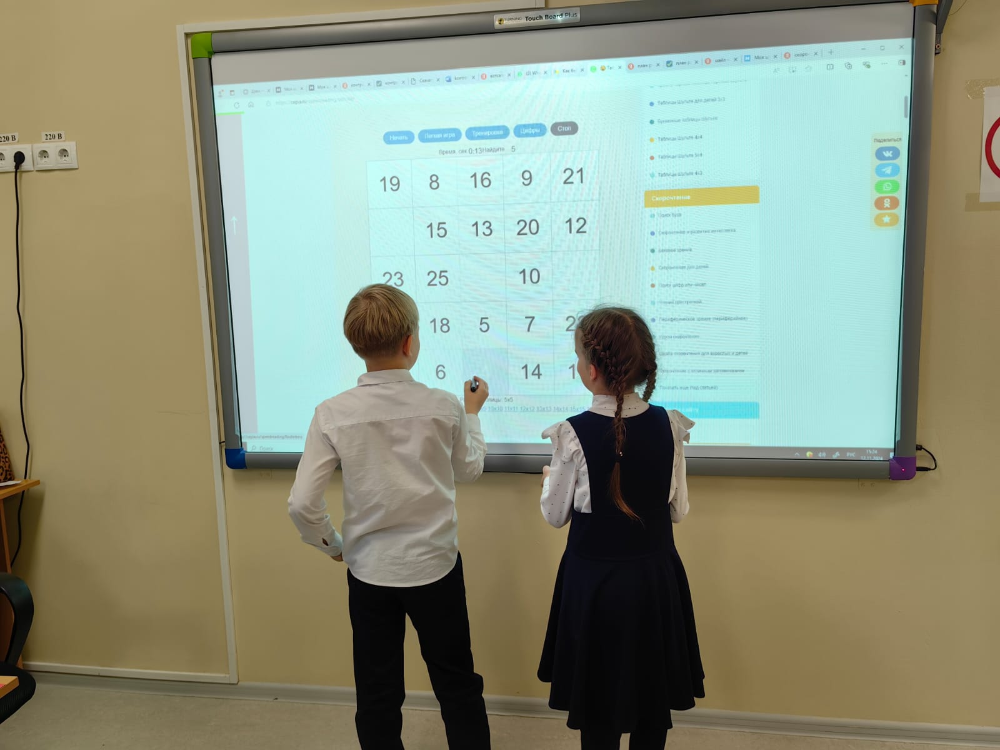
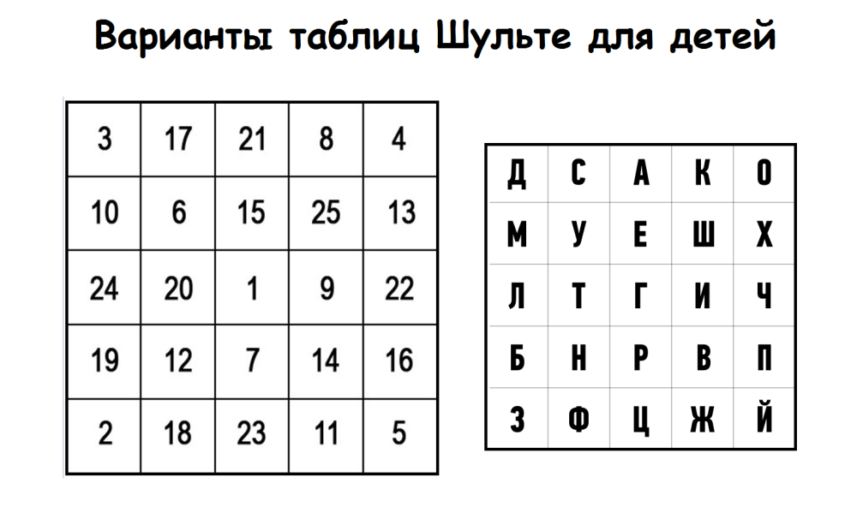
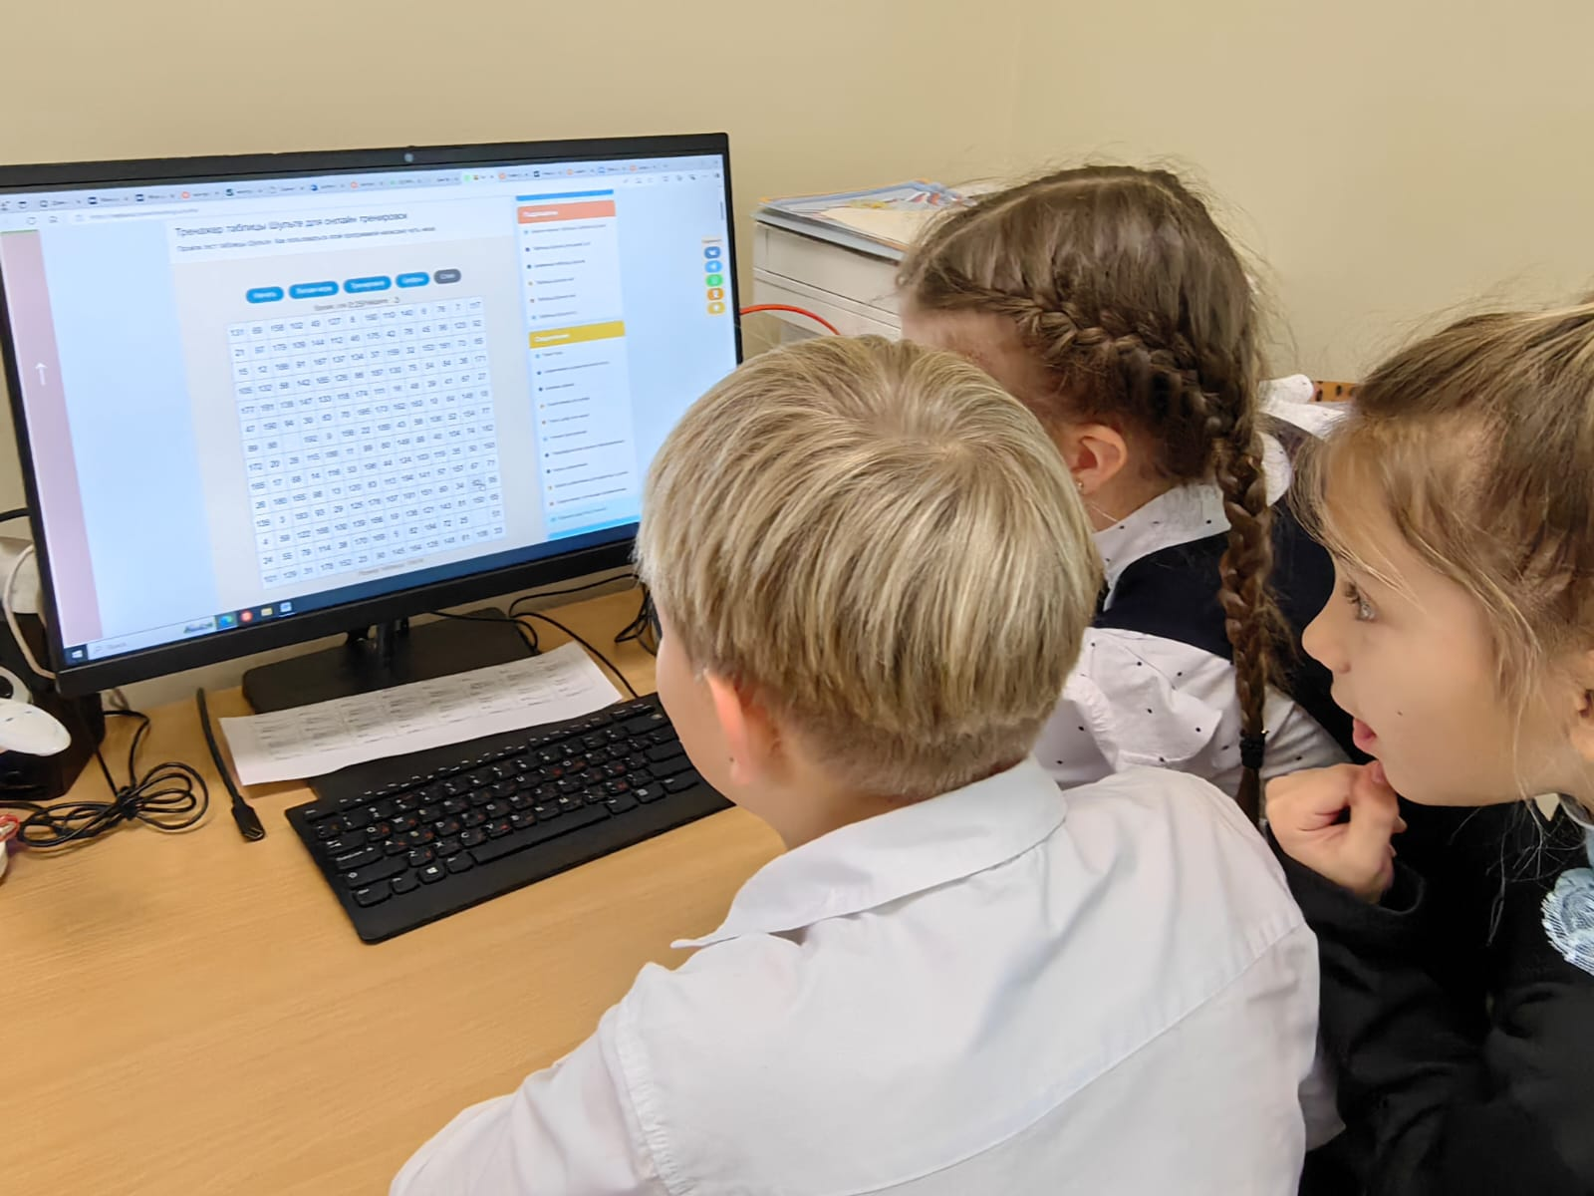
Таблицы Шульте
Существует множество сайтов, где можно в форме интерактивной игры поработать с таблицами.
https://schultetable.ru/training/,
https://cepia.ru/speedreading/schulte/,
https://yandex.ru/games/app/284930,
https://psychojournal.ru/shulte.html и др.

Slide 8
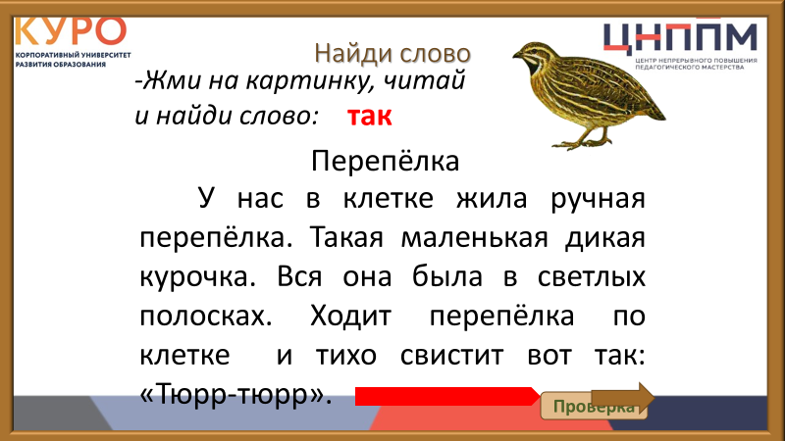
«Шерлок» «Найди слово»
Книга
Метро
Газета
Доска
Самолёт
Рамка

Slide 9
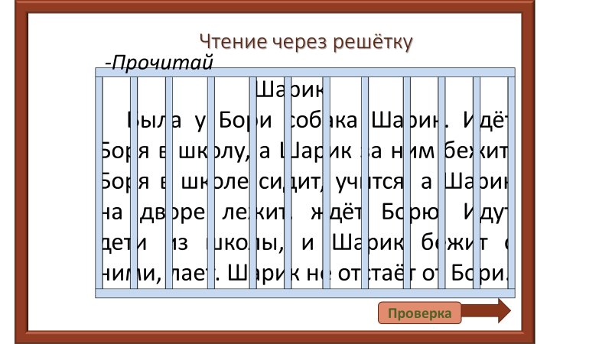
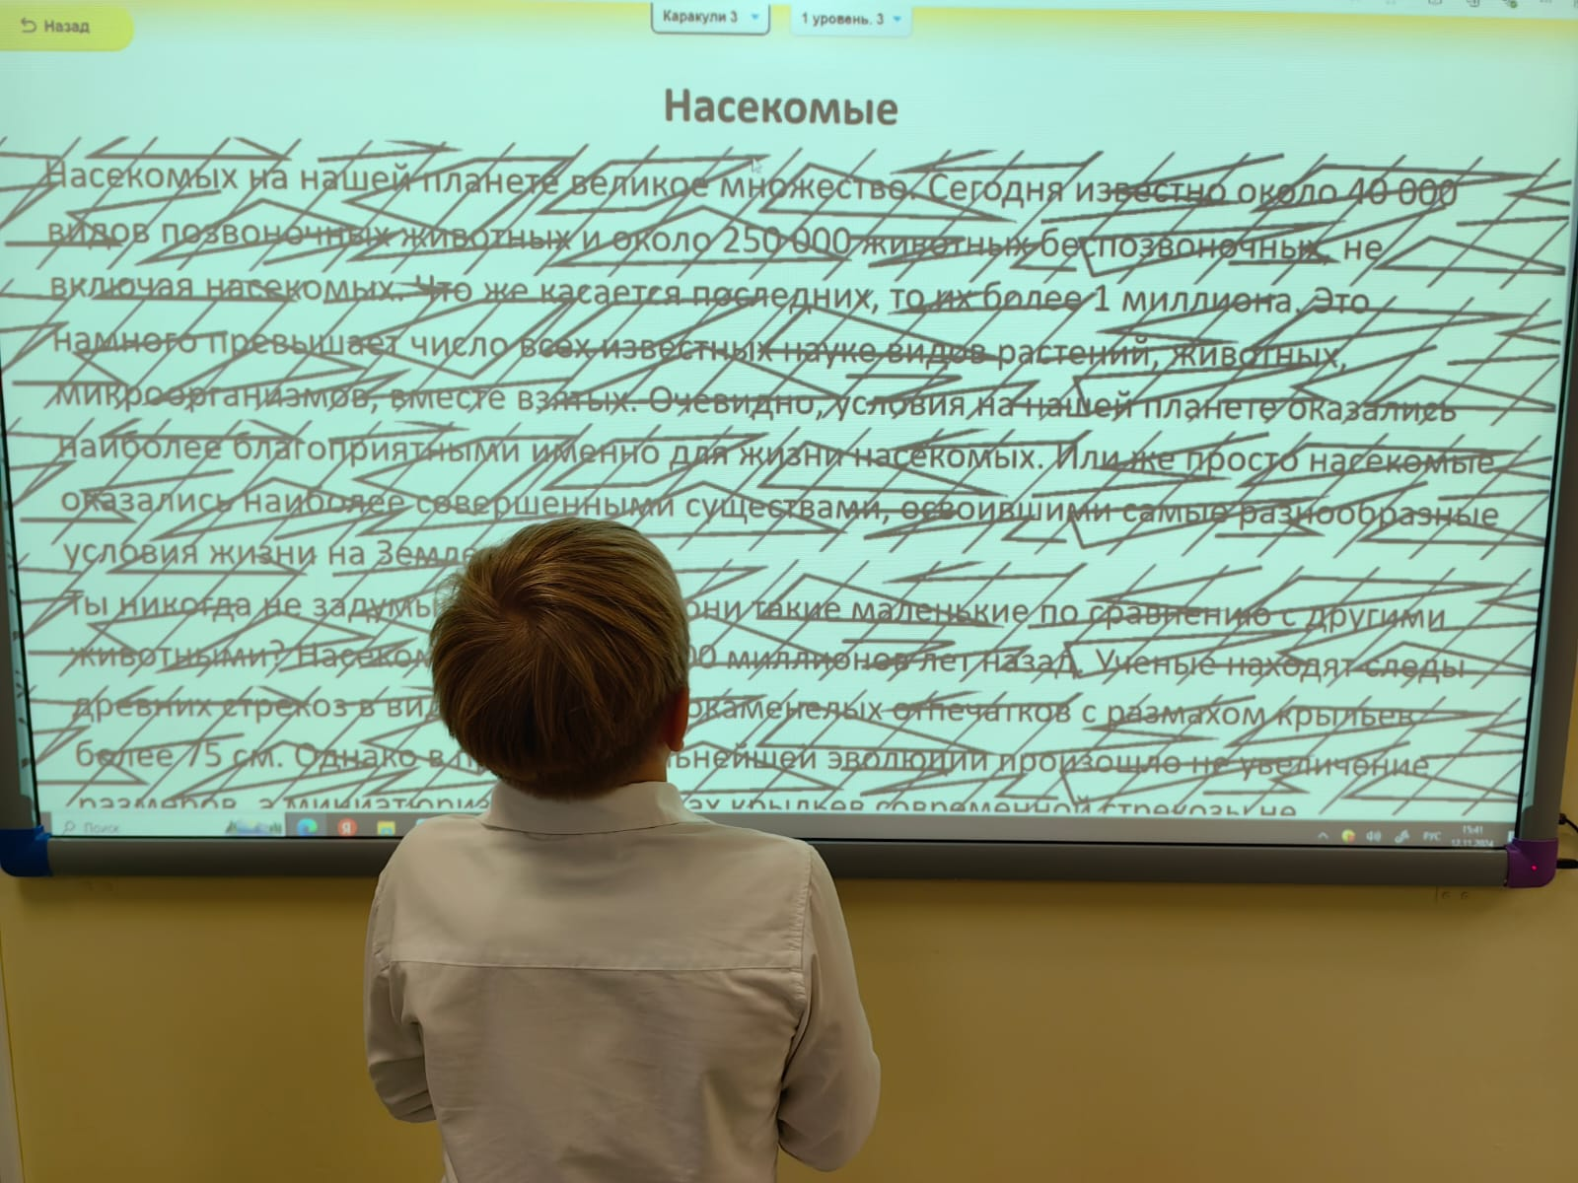
Чтение с помехой
Чтение с решёткой

Slide 10
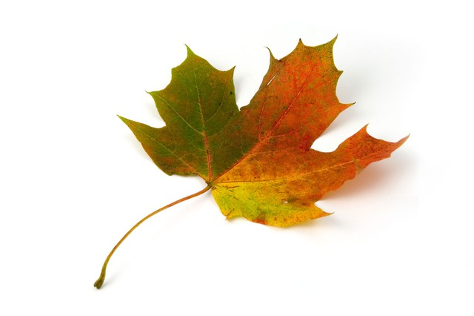
«Движущиеся буквы»
-Прочитай
С
у
х
о
й
л
и
с
т
у
п
а
л
н
а
з
е
м
л
ю
.
В
е
т
е
р
п
о
г
н
а
л
л
и
с
т
к
р
е
ч
к
е
.
И
о
н
о
т
п
р
а
в
и
л
с
я
в
п
у
т
е
ш
е
с
т
в
и
е
.
Проверка

Slide 11
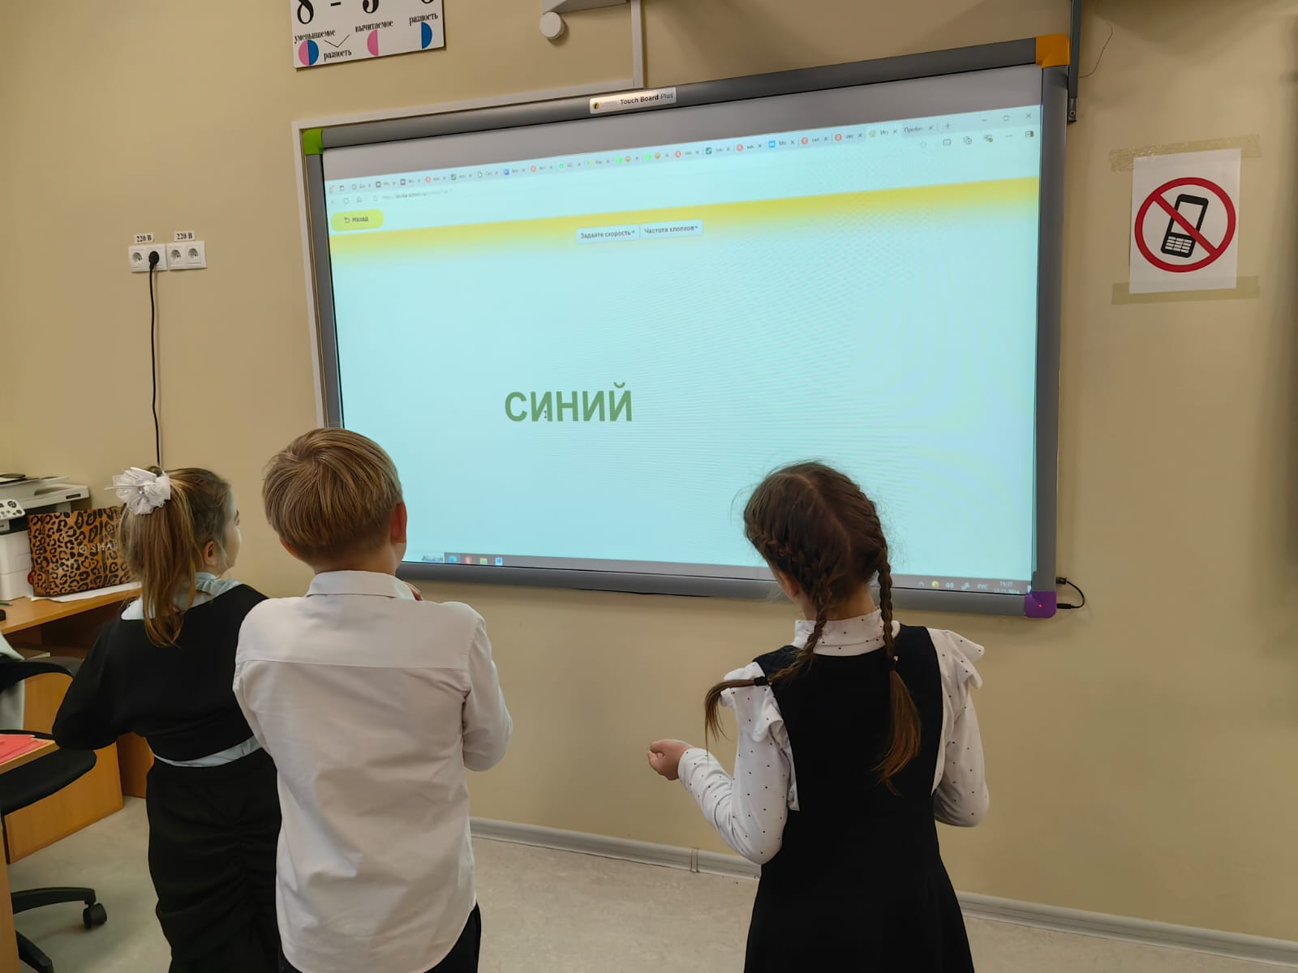
Упражнение «Радуга».
Ученику дается последовательность слов-названий цветов. К примеру, слова "зелёный", "черный", "синий", "жёлтый" записаны разными цветами. При этом название цвета и цвет букв не совпадают. Детям нужно внимательно читать про себя и называть не само слово, а цвет, которым написано это самое слово.

Slide 12
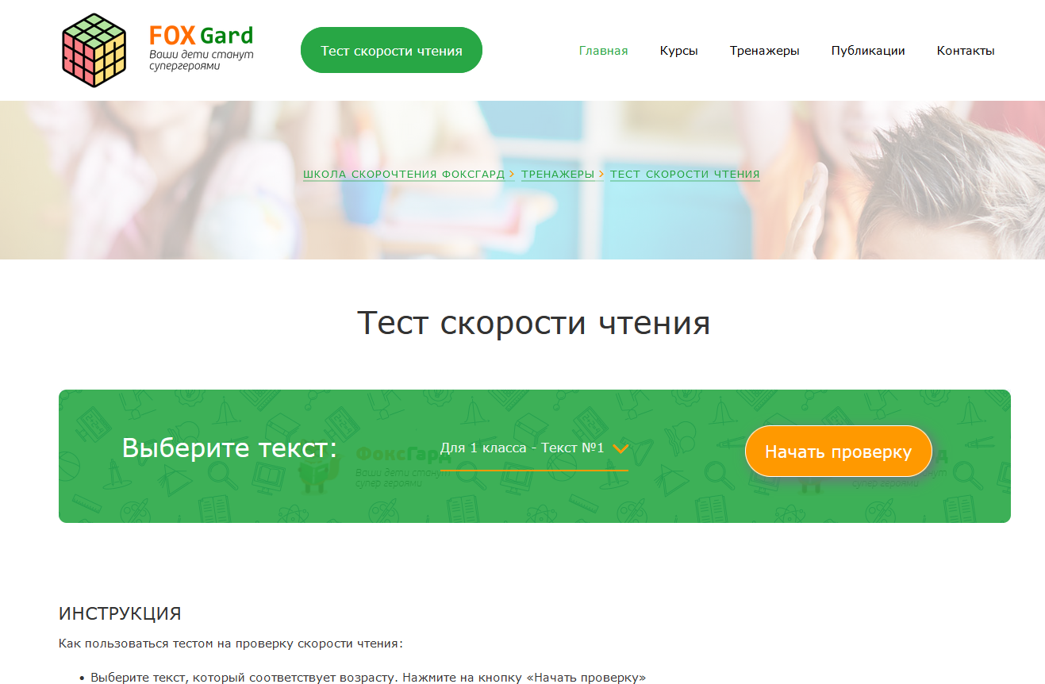
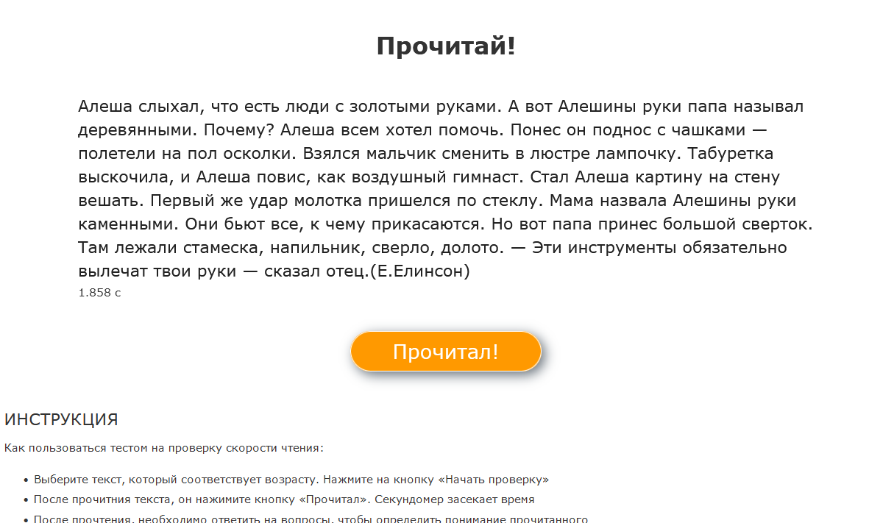
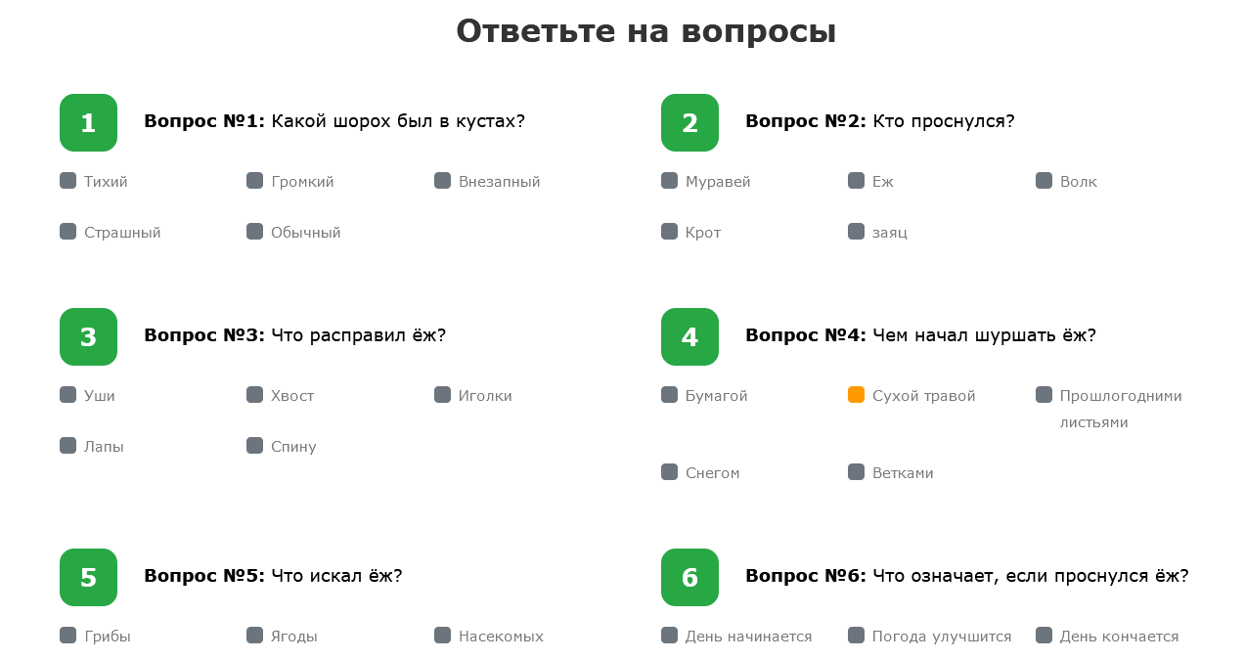
Использую в своей работе сайт https://foxgard.ru/test-read для проверки скорости чтения и понимания смысла текста.

Slide 13
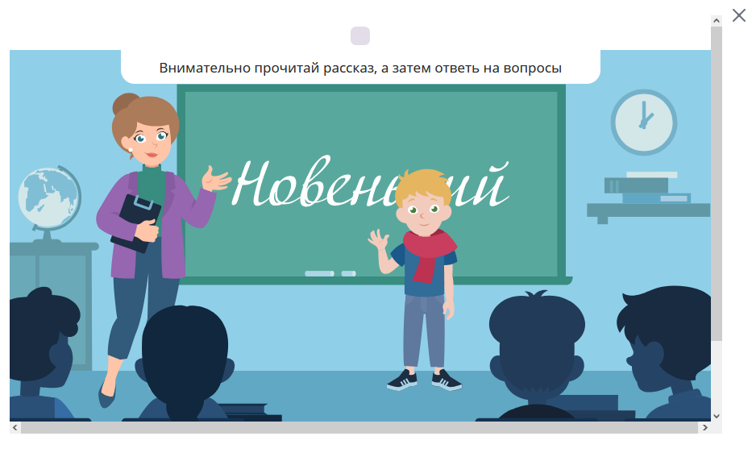
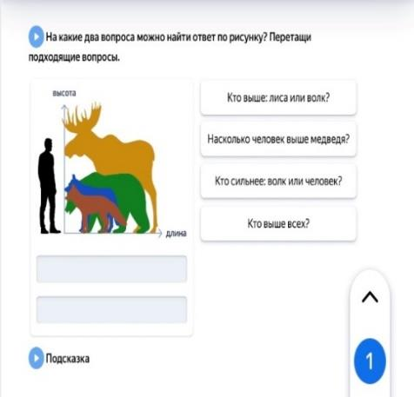
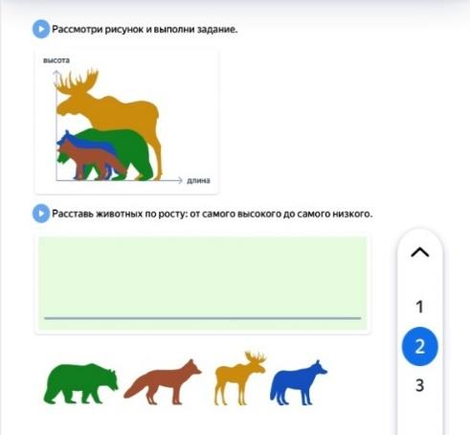
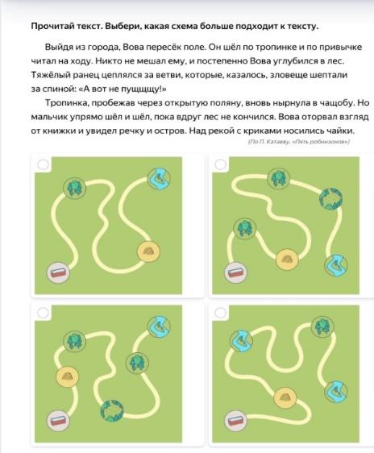
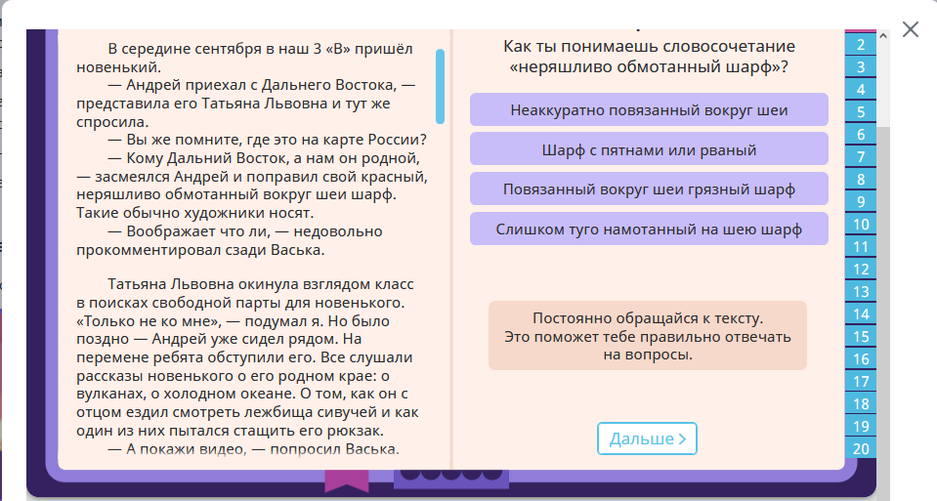
Образовательная платформа «Учи.ру»
Образовательная платформа «ЯндексУчебник»

Slide 14
Преимущества и недостатки использования ЦОС для развития читательской грамотности
Преимущества использования ЦОС для развития читательской грамотности
Компакт
ность
Индивидуализация процесса обучения
Мотивирующий эффект
Непрерывность и доступность
Развитие цифровой грамотности
Проблемы и вызовы
Снижение концентрации внимания
Необходимость в развитии цифровой компетентности педагогов
Риски избыточного экрана времени

Slide 15
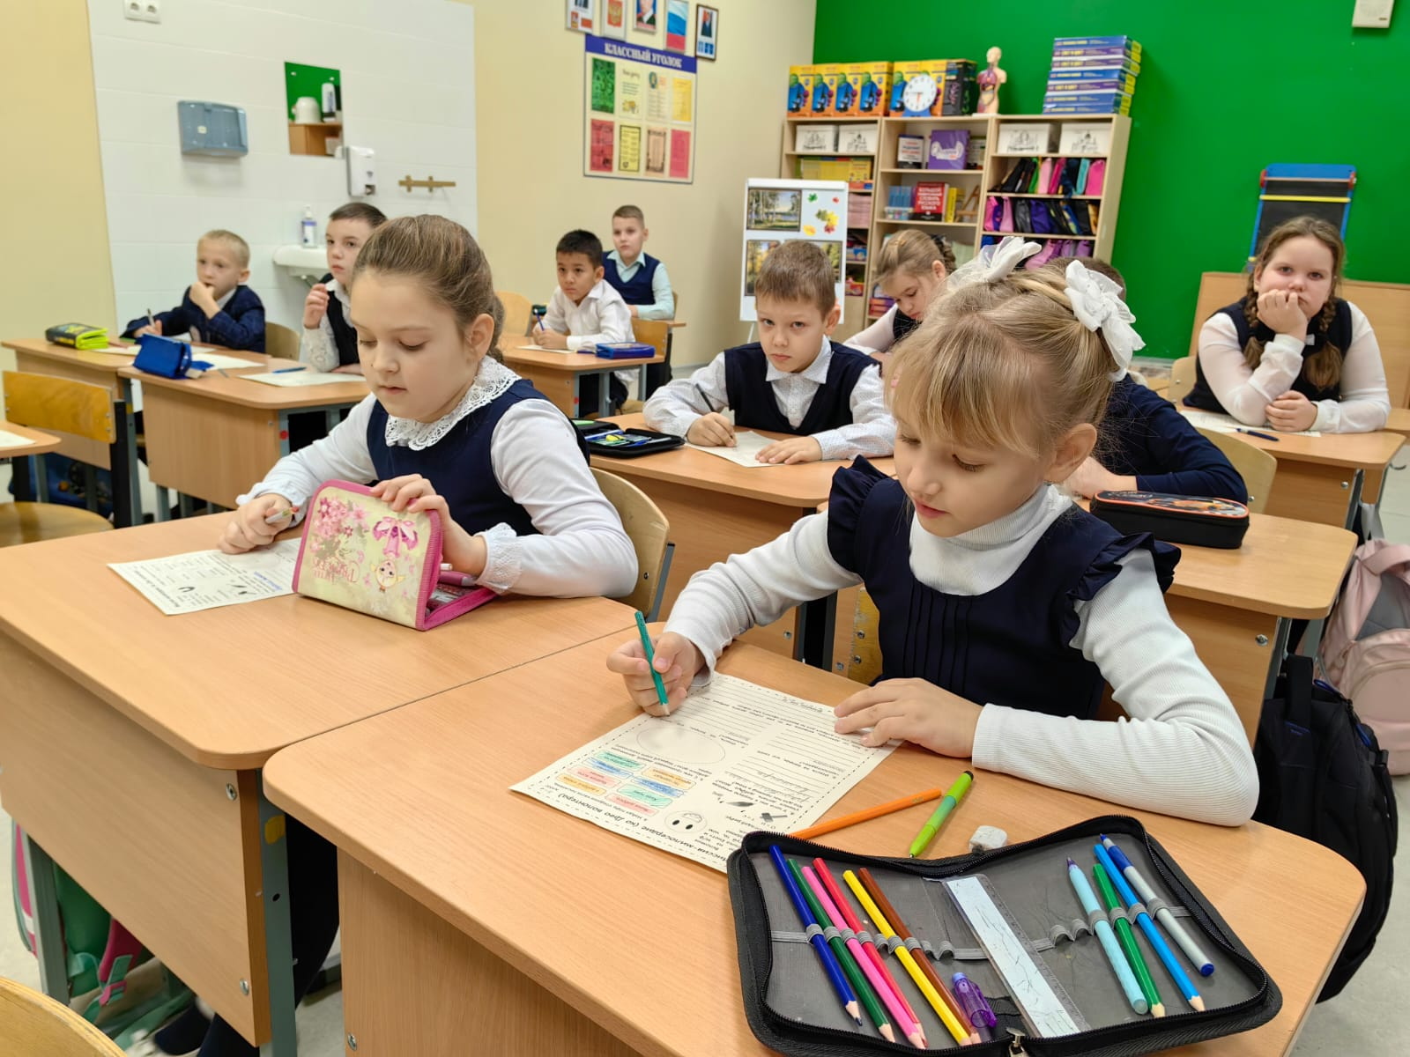
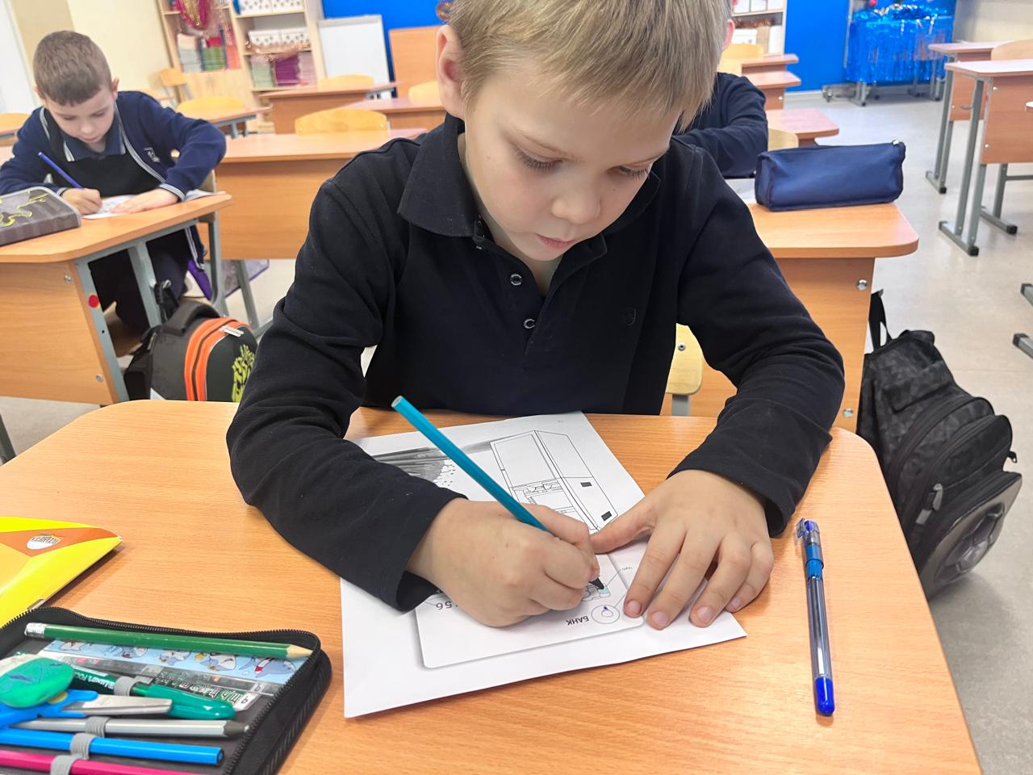
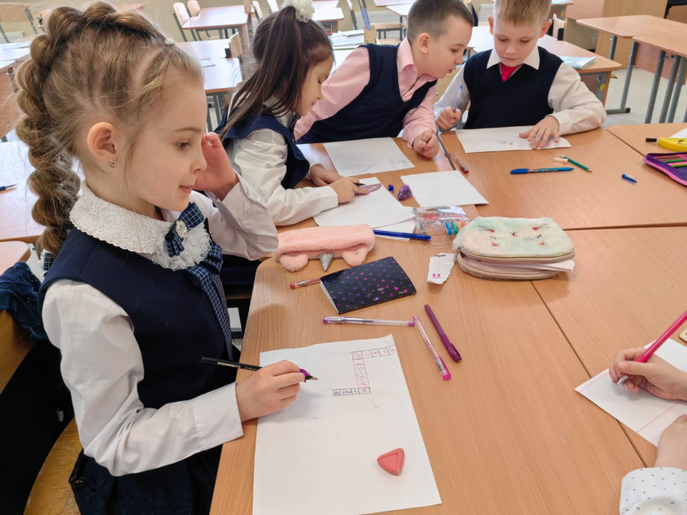
Рабочий лист — это структурированный документ, который помогает учителю организовать урок и обеспечить последовательность и целостность обучения.

Slide 16
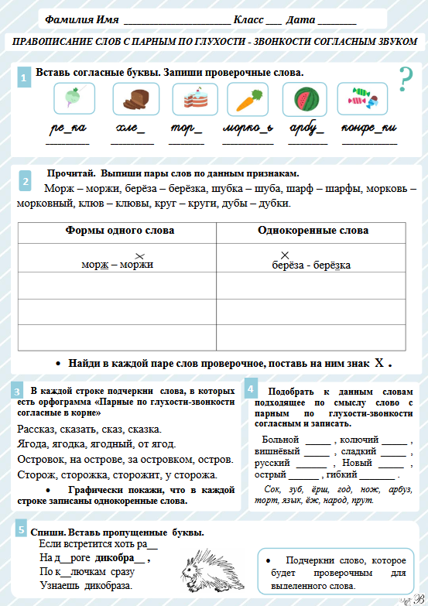
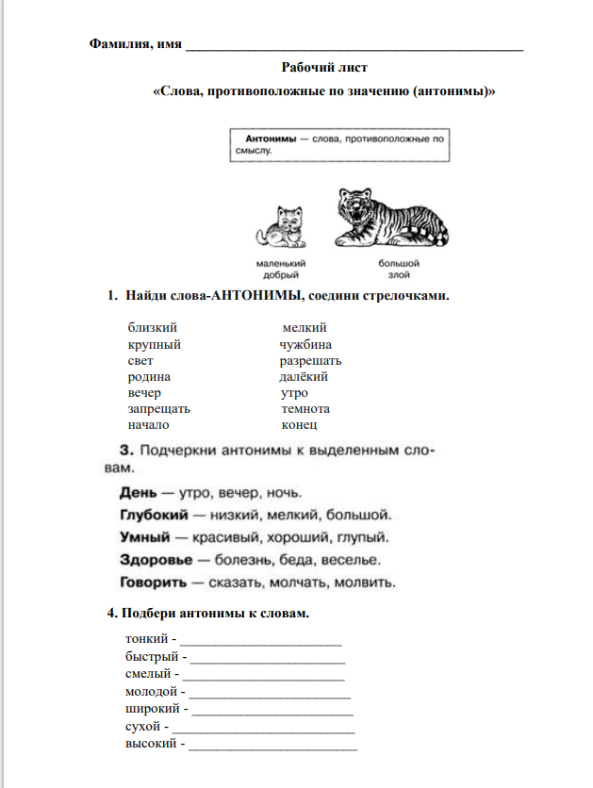
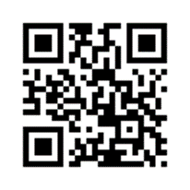
Примеры рабочих листов
Задание1. Укажите варианты ответов, в которых верно выделена буква, обозначающая ударный гласный звук. Запишите номера ответов.
1. Иконопись
2. сливОвый
3. пОгнутый
4. грУшевый
5. кровоточИть

Slide 17

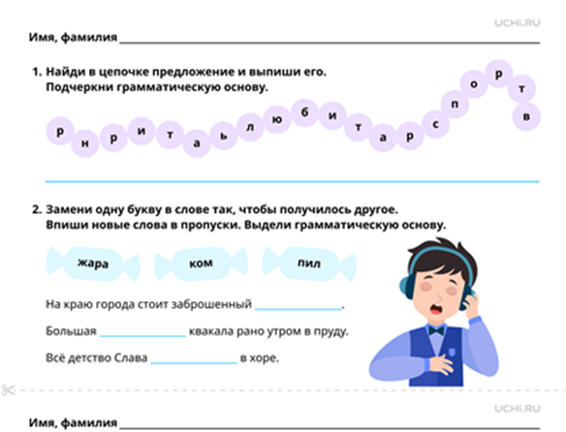
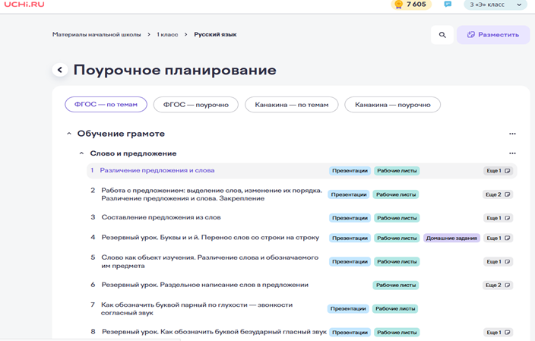
Примеры рабочих листов

Slide 18
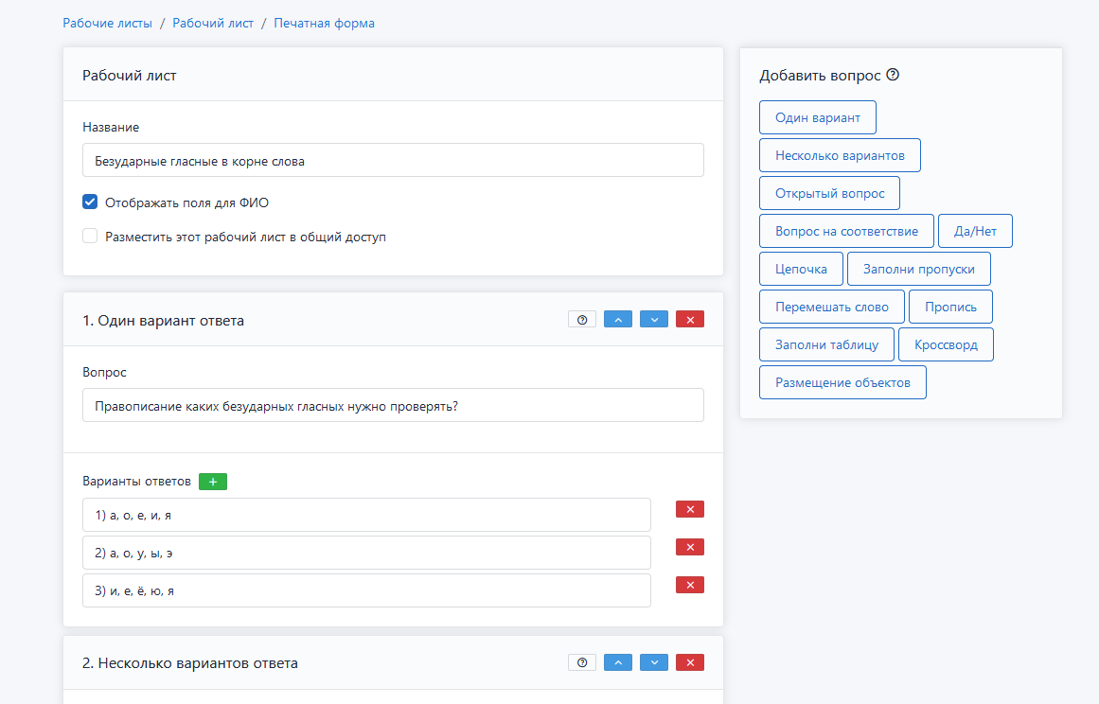
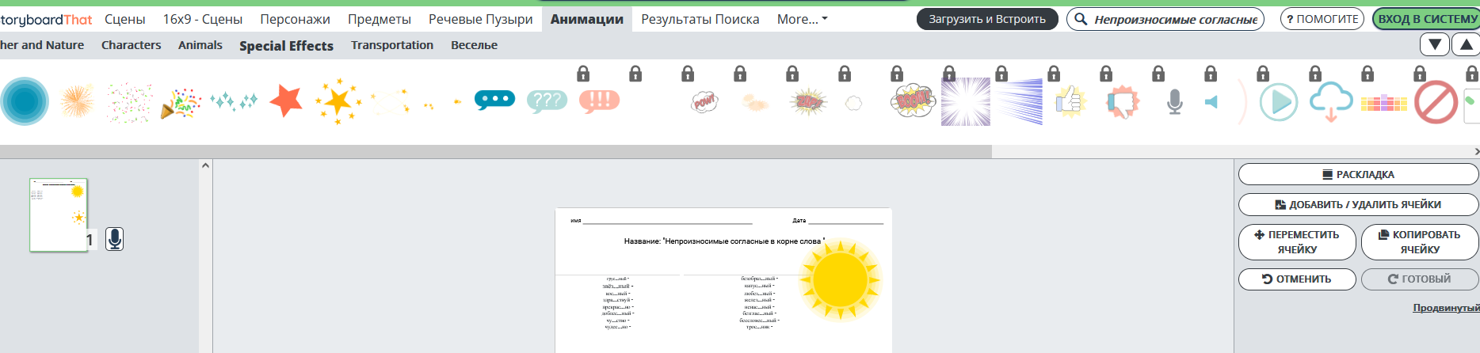
Создание рабочих листов
Онлайн-сервис «Опросникум», разработанный в Академии Минпросвещения России (quick.apkpro.ru/).
Онлайн-сервис для создания рабочих листов https://www.storyboardthat.com

Slide 19
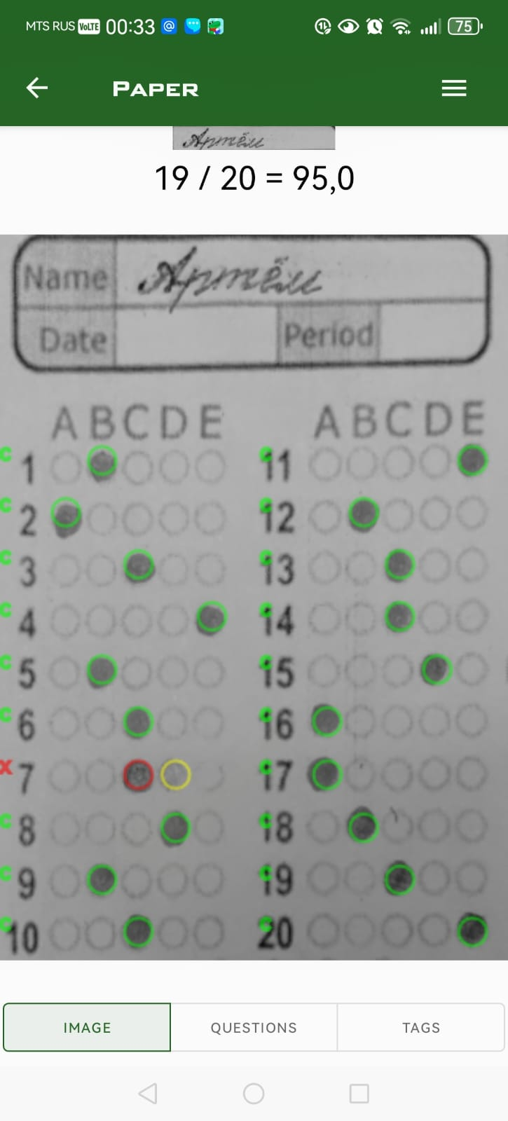
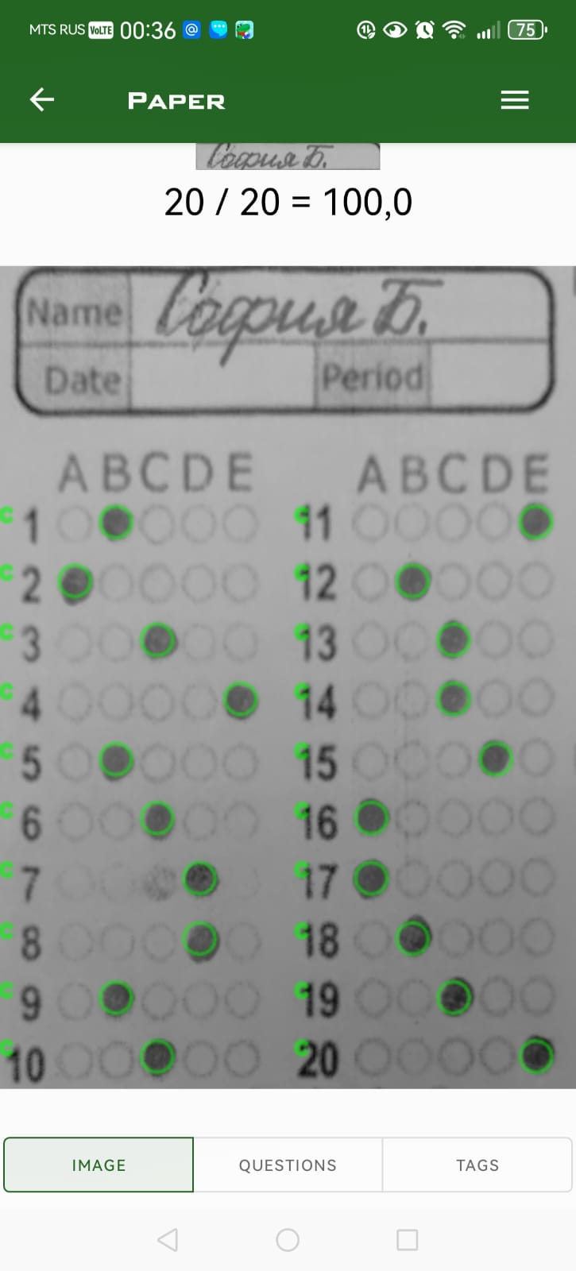
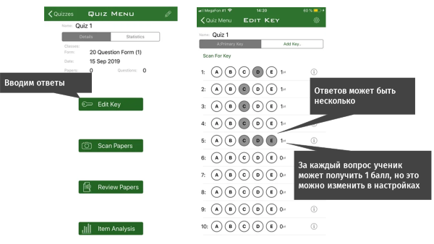
ZipGrade – приложение, которое позволит проверять тесты за одну секунду.

Slide 20
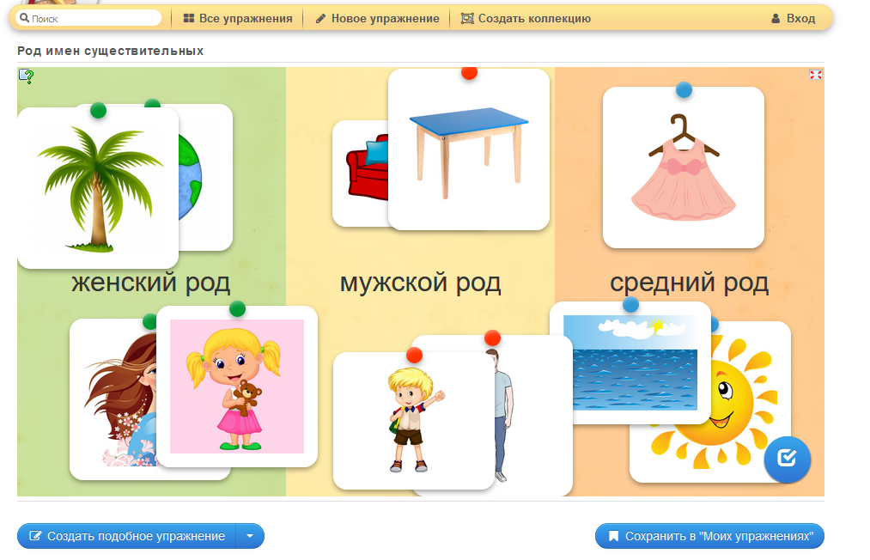
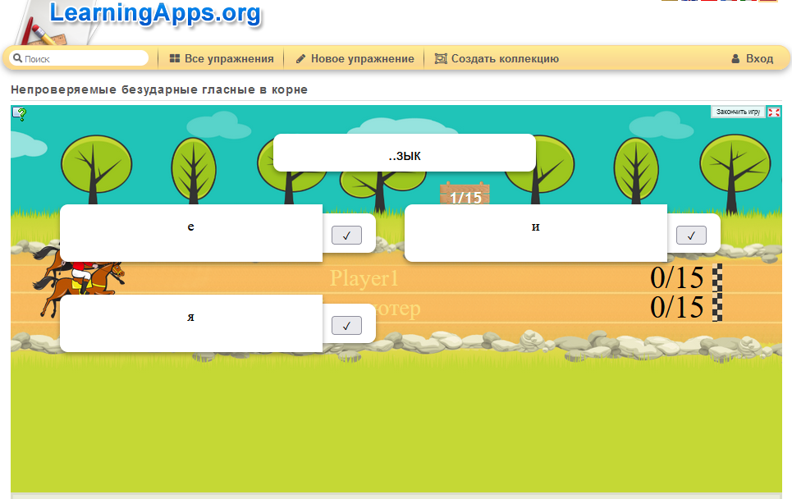
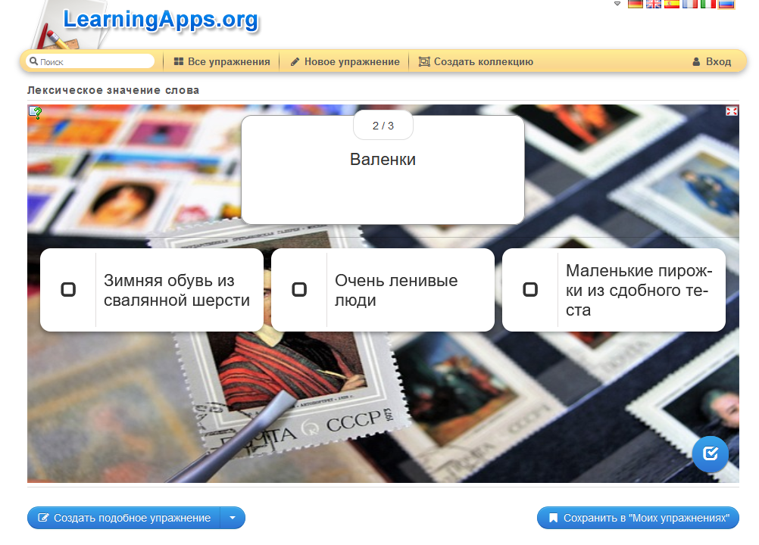
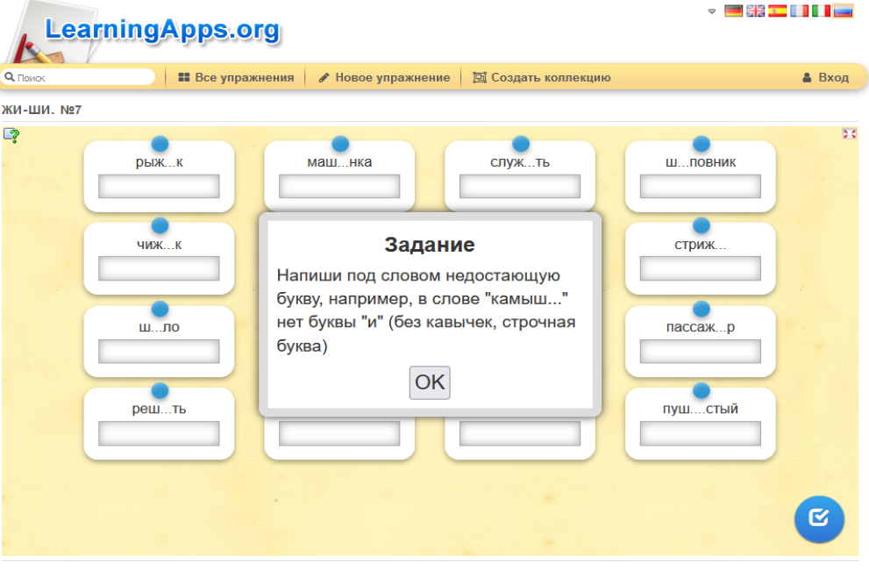
Интерактивные рабочие листы на платформе LearningАpps.org.

Slide 21

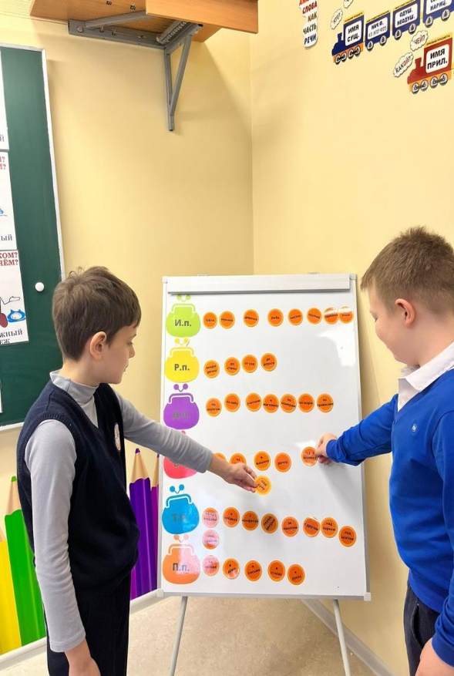
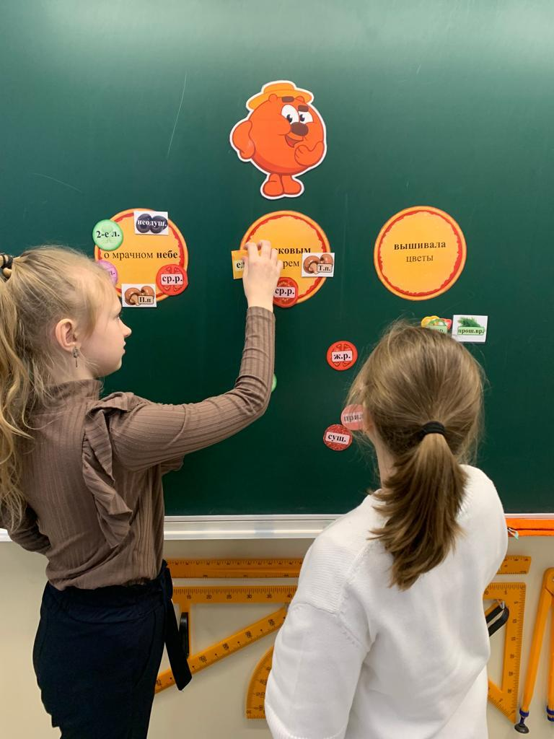
Дидактические игры на уроках русского языка

Slide 22
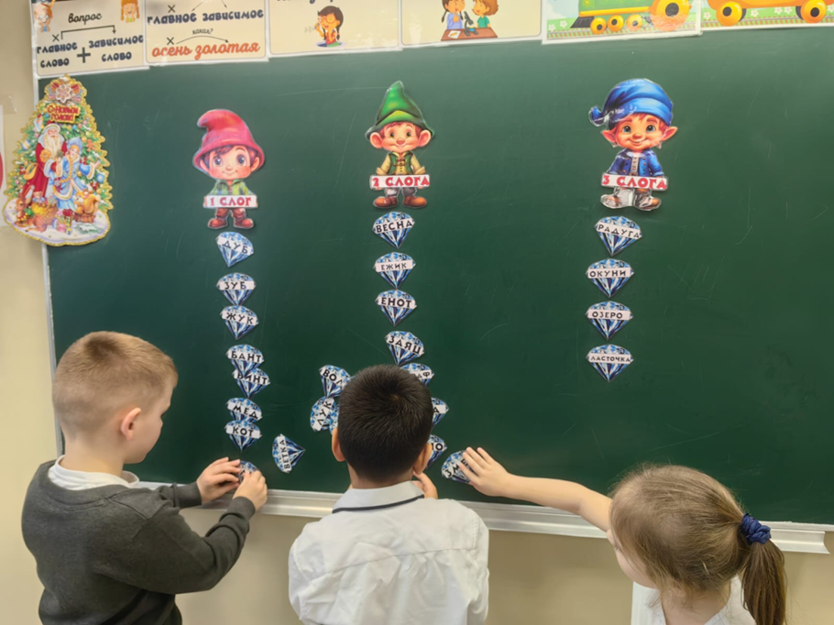
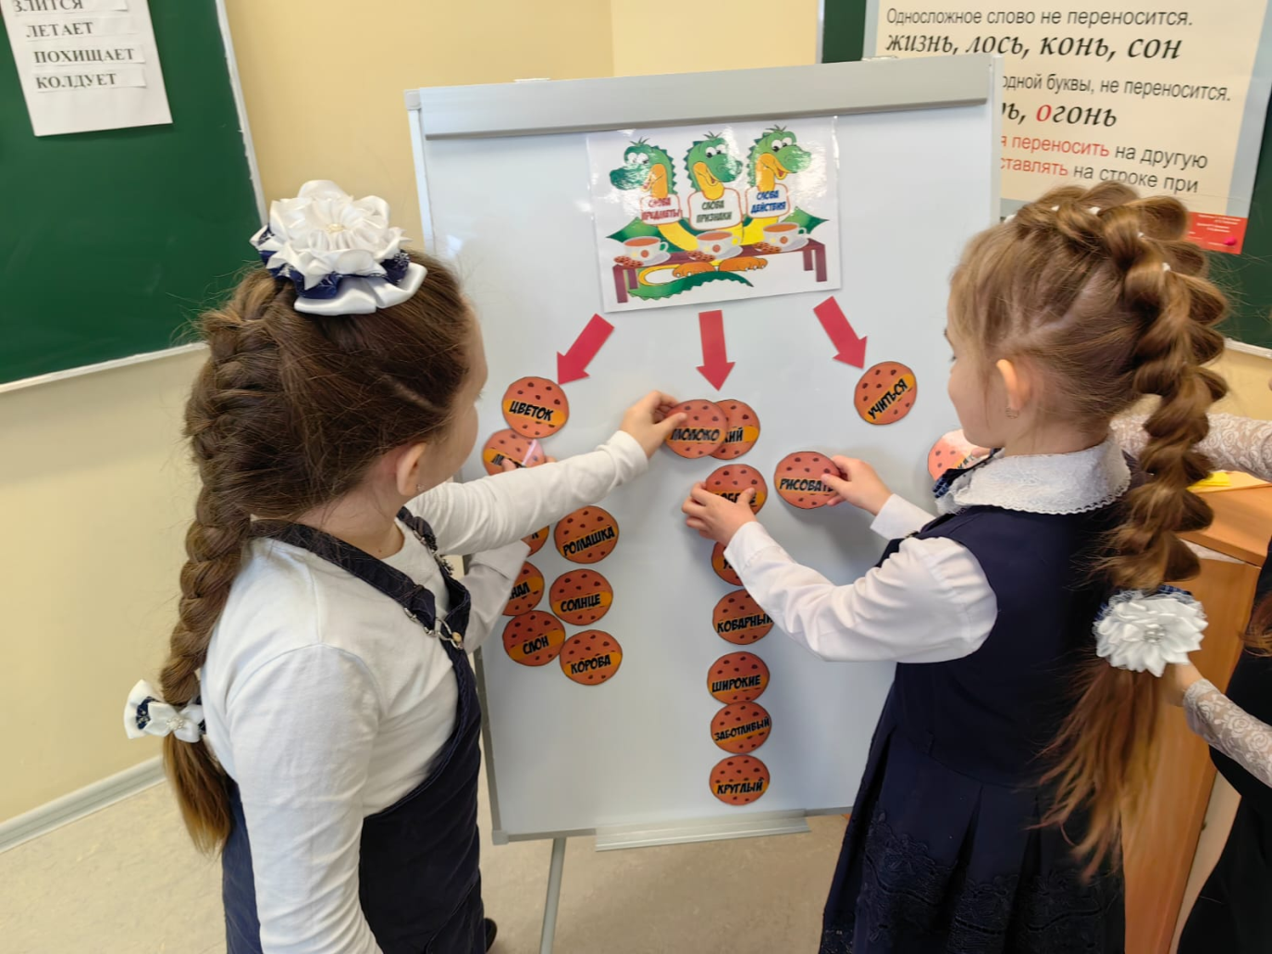
Дидактические игры на уроках русского языка

Slide 23
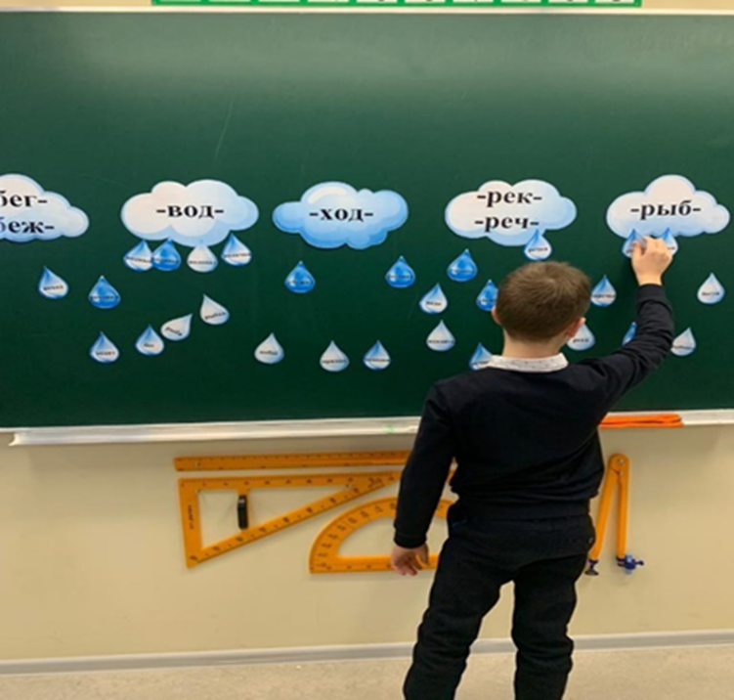
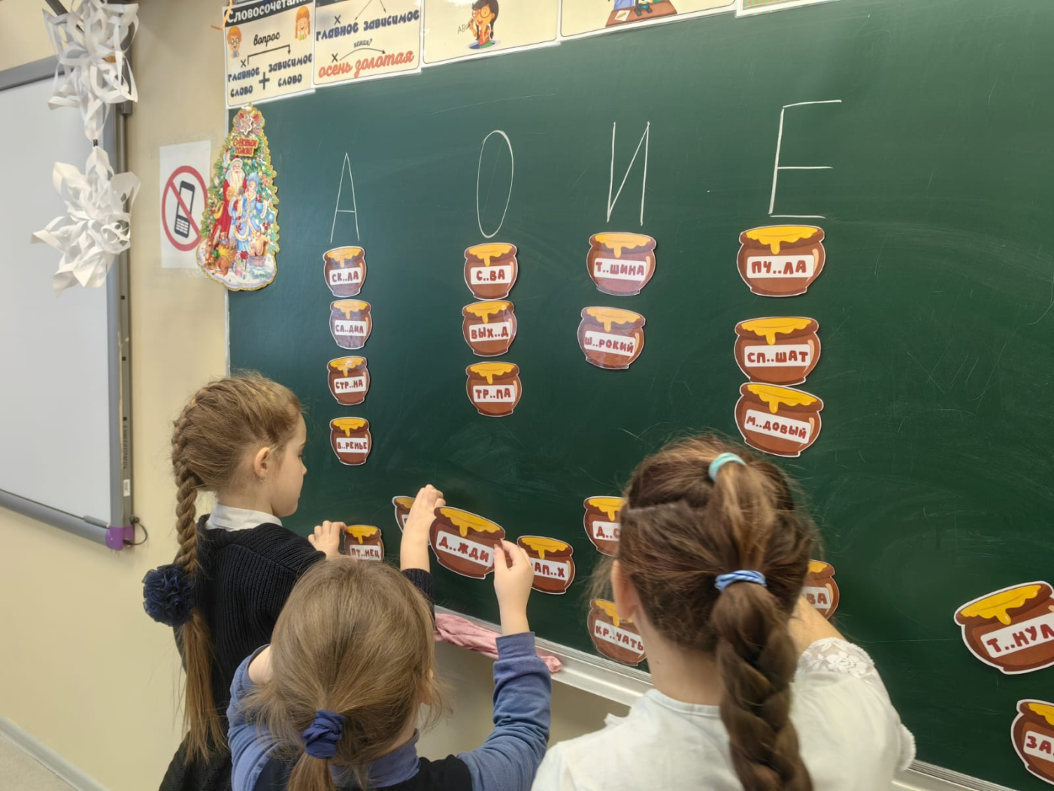
Дидактические игры на уроках русского языка

Slide 24
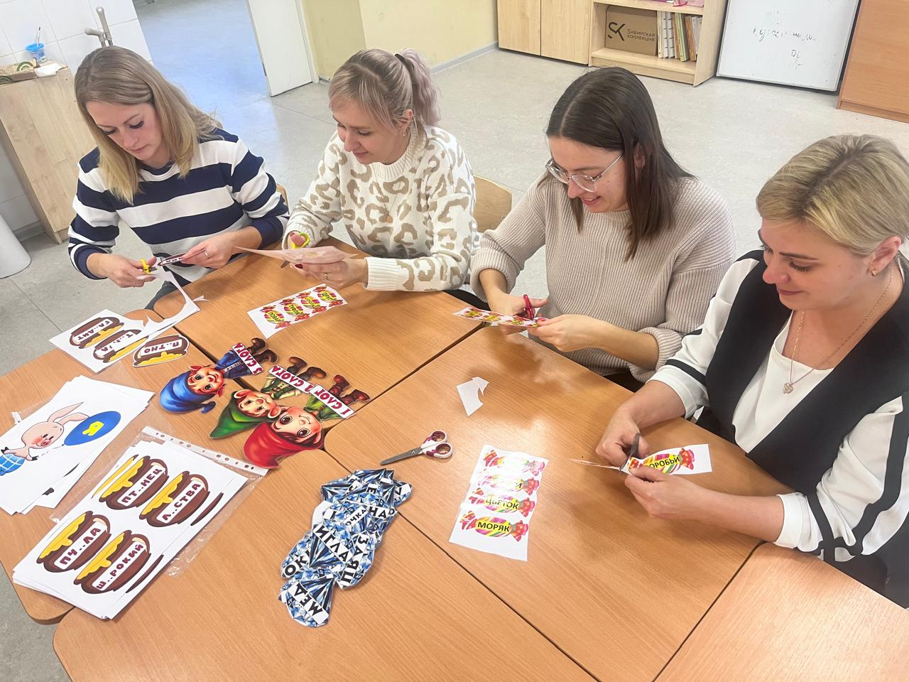
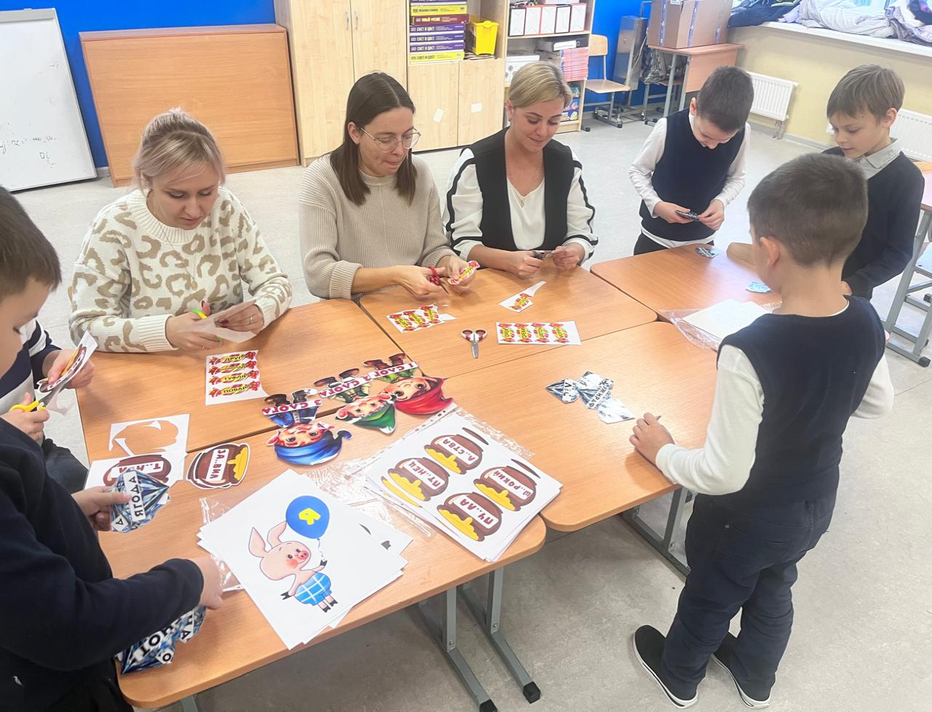
Помощь родителей в создании дидактических игр

Slide 25
Список используемой литературы и интернет-ресурсов
1. Большая Российская энциклопедия: В 30 т. / Председатель науч.-ред. совета Ю.С.Оспипов. Отв. Ред. С.Л. Кравец, Т.7 – М.: Большая Российская энциклопедия, 2007.
2. Диагностика учебной успешности в начальной школе/Под ред. П.Г.Нежнова, И.Д.Фрумина, Б.И.Хасана, Б.Д.Эльконина. – М.: Открытый институт «Развивающее образование», 2009.
3. Курикалова Н.М. Проект «Чтение с листа и чтение с экрана» /Н.М.Курикалова// 100 проектов в поддержку чтения+ Актуальные социально-педагогические инициативы. Культурно-образовательный атлас / Галактионова Т.Г., Казакова Е.И., Раппопорт Р.В. и др. - М.: РИПОЛ-классик, 2015. - 146 с.
4. Рекомендации по повышению уровня читательской компетенции в рамках Национальной программы поддержки и развития чтения. – М.: МЦБС, 2008.
5. https://schultetable.ru/training/,
6. https://cepia.ru/speedreading/schulte/,
7. https://yandex.ru/games/app/284930,
8. https://psychojournal.ru/shulte.html и др.

Slide 26
Спасибо за внимание!
Денисова Наталья Игоревна и Слащева Ангелина Васильевна,
учителя начальных классов МБОУ школы №3 г. Озёры
Коломна г.о.
natavlad89@mail.ru
angelinaslashcheva@mail.ru

